Slide 1
BIENVENIDAS
Notes:
Introduce:
Kali Jolley-School Nurse at Bellevue Elementary, Carey Schools
Amber Sela - School Nurse at Hemingway STEAM School, Alturas Elementary School
Emily Stone-School Nurse at Wood River Middle School, Hailey Elementary School

Slide 2

EDUCACIÓN PARA ADOLESCENTES
5th DE GRADO-Crecer
Notes:
Body Basics- With your body on the brink of some pretty big changes, it’s time to start taking control of your health and well-being. Today I will be introducing you to the basic facts about puberty and remind you to take care of yourself, inside and out.

Slide 3
Reglas Básicas
Actúa con madurez
Escucha y sé respetuosa
Ninguna pregunta es una “pregunta tonta”
No hacer bromas de lo que hablemos hoy ~ ni hoy ni después
Utilizar términos adecuados para las partes y funciones del cuerpo de manera adecuada
Platica con tus padres
Notes:
Today we will be talking about changes in adolescence-puberty. Topics and vocabulary will be covered that you may not have heard before. Some of these topics may make you feel a little giggly or uncomfortable. That’s OK! But it is important to be respectful of yourself and your classmates.

Slide 4
Objetivos de la Clase
Aprender información exacta sobre tu cuerpo y los cambios que se producen durante la pubertad.
Entusiasmarse con la idea de crecer.
Sentirte con comodidad al hablar de tu cuerpo con tus padres, médicos y/u otros adultos de confianza.
Darte cuenta de que el cuerpo humano es algo asombroso.
Elegir respetarte a ti misma y a los demás.
Notes:
The reason for this lesson is to help you understand the changes that our bodies go through from developing from a child to an adult.

Slide 5
La Caja de Preguntas
La caja de preguntas te ofrece la oportunidad de plantear preguntas de manera anónima.
Si no tienes ninguna pregunta, escribe una nota. Por ejemplo: ¡Hola! Estoy esperando con impaciencia a que llegue el fin de semana.
Las recogeré después de esta representación en PowerPoint y haré todo lo posible por responder a sus preguntas.
Notes:
Have a Question Box available and slips of paper for the students to write on for both boys and girls
If I talk too fast-please tell me to slow down. Don’t hesitate to speak up!
We will be covering a lot of information in a short time.

Slide 6


¡Trata a todos como tú quieres ser tratada!
Notes:
Boys and girls are going through many changes. Please remember to ALWAYS be KIND!

Slide 7
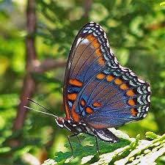


¿Que es la pubertad?
El desarrollo de una NIÑA a una ADULTA
Datos Curiosos
Las niñas generalmente inician la pubertad antes que los niños (en promedio, por alrededor de 1-2 años).
La pubertad ocurre gradualmente en el transcurso de 4-5 años.
Durante la pubertad, tu cuerpo crecerá más rápido que en cualquier otro momento de tu vida, a excepción de cuando eras un bebé.
Notes:
Puberty can be confusing, but it’s also such an exciting time! Imagine yourself as a caterpillar transforming into a beautiful butterfly. And just like no two butterflies are exactly alike, you, too, are one of a kind. No one in the world will ever be just like you. You’re changing from a girl into a strong, independent woman. You’re developing your own wings! Do not compare yourself to your friends because we are each unique. None of us are the same. No one!

Slide 8
What Girls Say
“I’m annoyed. Everything starts changing and it doesn’t stop.”
“I feel like I am the only person going through the changes.”
“I’m a giant next to my crush…”
“I have fur!”
“I didn’t know girls were supposed to have hair down there. It freaked me out!”
“My changes to my breast didn’t surprise me, but my younger sister’s friend had bigger breasts than me & that was shocking!”
Notes:
Today, I will explain what your body is going through so you can understand that yes these quotes from girls are REAL feelings, but it isn’t as bad as it sounds. Be EXCITED that you are growing up!!

Slide 9



Todo mundo pasa por eso
Los padres
Mama
Papá
Abuelo/a
Tío/a
Notes:
Every adult was once an infant-toddler-child-adolescent-teenager. As we grow our bodies go through a lot of changes. Every adult you know either your parent, your mom or dad, your grandparent, aunt or uncle has gone through puberty. It is important to remember that everybody goes through these changes. No matter where you live, whether you are a boy or a girl, whether you like vanilla or double-fudge-chunk ice cream. You will all experience Puberty.

Slide 10
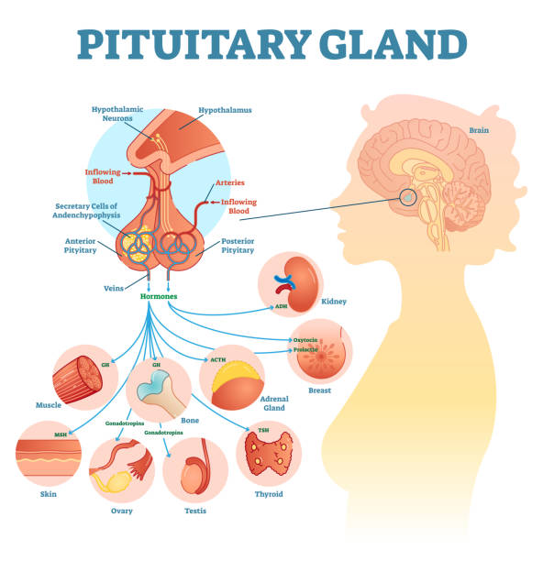
¿Por qué me están sucediendo todas estas cosas?
¡Hormonas, por eso!
Las hormonas son sustancias químicas que ayudan a tu cuerpo a funcionar y crecer.
La pituitaria, es una glándula del tamaño de un chícharo o arveja que está en la base del cerebro. Produce varias hormonas. Cada una de estas hormonas tiene efecto en una parte específica del cuerpo.
Envía un mensaje al cuerpo de que es hora de iniciar los cambios de ser un niño a iniciar a convertirse en un adulto.
La pubertad generalmente inicia:
Para los niños entre las edades de 10-17
Para las niñas entre las edades de 8-13
Notes:
This wide range in ages may help to explain why some of your friends still look like young kids whereas others look more like adults.

Slide 11
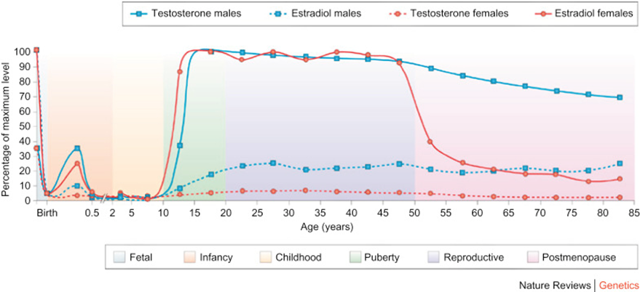
Testosterona y Estrógeno al paso del tiempo
Notes:
This chart shows that both females and males have the same hormones (estrogen and testosterone). It demonstrates a spike of estrogen for females and a spike in testosterone for males starting during puberty.

Slide 12
Cambios en la Pubertad
Físico-Cambio en el cuerpo o en los órganos reproductivos
Mental- Mayor conciencia de sí mismos, los compañeros y la sociedad
Social-Cambios en las amistades y grupos de amigos
Emocional-
Cambios de humor, aumento de la intensidad de los sentimientos y atracción romántica

Slide 13
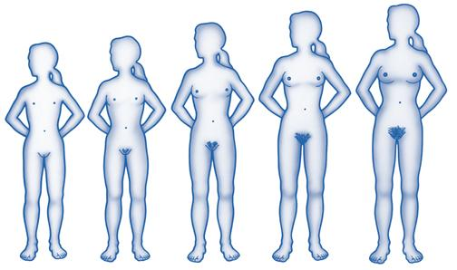
LOS CAMBIOS FEMENINOS
FÍSICOS DE LA PUBERTAD
etapa 1 etapa 2 etapa 3 etapa 4 etapa 5
edades 8- 12 edades 8-14 edades 9-15 edades 10-16 edades 12-19
Notes:
Stage one: childhood stage no signs of puberty
Stage two: ht and wt increase rapidly here breast buds start to appear may be tender one side or other, fine pubic hair grows
Stage three: ht increases, hips start to widen, breasts rounder and fuller, pubic hair darkens and thicker, clear whitish vag. discharge starts, some may even start early onset menses
Stage four: Underarm hair, nipples and areola become more pronounced, pubic hair in triangular patch. Most will start menses here
Stage five: Breast development is usually complete and adult height achieved, menstrual cycle more regular.

Slide 14

Physical Changes -Female
Growth
Breasts Develop
Hips Widen
Facial, Underarm, leg & Pubic hair Grows
Notes:
Physical Changes: Change in your body and your reproductive organs.

Slide 15

Physical Changes-Female
Sweat production
Oil production
Genitals enlarge & vaginal discharge
Menstruation begins

Slide 16
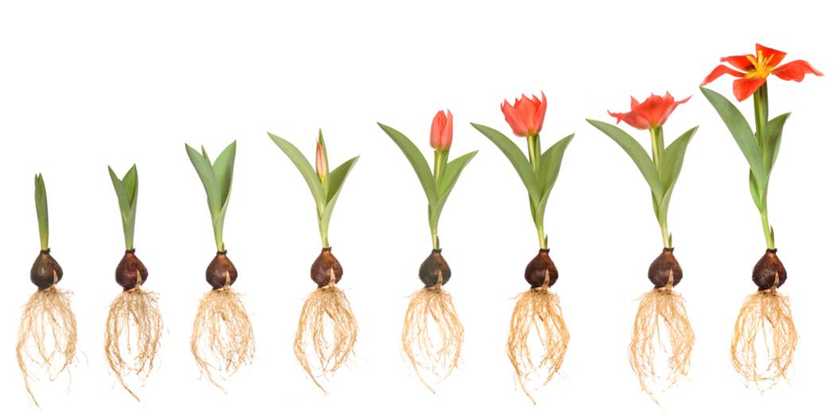
Crecimiento
Durante la pubertad, tu cuerpo cambiará y seguirá creciendo. A veces el crecimiento se produce rápidamente. Esto se llama "estirón".
Durante este periodo puedes crecer hasta 10 cm. en un año. Los estirones por lo general inician entre los 9 y 11 años. La mayoría de las chicas alcanzan su estatura adulta a los 18 años. Pero, como todo en la pubertad, puedes crecer más deprisa o más despacio.
This Photo by Unknown Author is licensed under CC BY-NC-ND
Notes:
Growth happens in your sleep!! Make sure you are getting plenty of sleep at night.

Slide 17

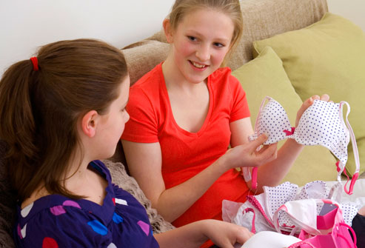
Desarrollo de los Senos
El crecimiento de los senos es en general el primer signo de la pubertad. Puedes notar que se forman pequeños bultos detrás de tus pezones. Pueden doler y ser sensibles al tacto, pero el dolor desaparece a medida que el pecho se desarrolla.
Consejo: Si todavía no quieres usar sostén, pero tus padres te dicen que ya es hora, ¡hazles caso! Te están cuidando -y probablemente tratan de evitarte una situación penosa.
Notes:
As your breast grow, it’s not unusual for one breast to develop more slowly than the other, but they will even out in time. Breast grow in a variety of sizes, shape & color. You may feel more comfortable wearing a bra, sports bra or a cami. You may feel excited about having one or you may feel totally embarrassed. But this is a good time to ask your mom or trusted adult to help you pick a bra out to start wearing. Bras give you support so your breast don’t hurt when you walk, run, or jump around. As your breast grow, nipples may become more visible through clothing, so a bra can also provide better privacy.
Did you know-Mary Phelps Jacobs made one of the first bras with 2 handkerchiefs & a pink ribbon. She sold her design for $15,000 to a company-which then made $15 million

Slide 18
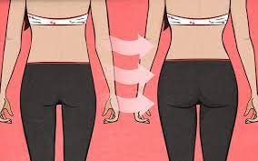
Las caderas se ensanchan
Durante la pubertad, la forma del cuerpo empieza a cambiar. Aumentan la estatura y el peso y las caderas pueden hacerse más anchas y prominentes. Al principio, puede parecer que todo está en tu abdomen. Pero a medida que avanza la pubertad, se convertirá en curvas.
Notes:
Your pelvic bones form sort of a bowl shape in order to support a pregnancy if you ever decide to have a biological child.
Some girls may be uncomfortable with how their bodies are changing. It’s unhealthy for girls to diet to try to stop normal weight gain. If you are worried about your weight, talk to your parent or doctor. Remember girls grow MUCH faster than boys!!

Slide 19
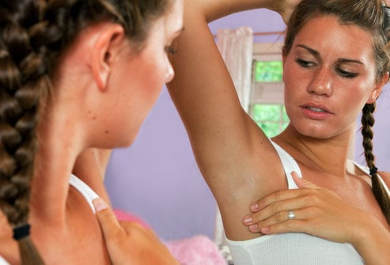

Crece el vello facial, axilar, en las piernas y púbico
¿Qué pasa con esta situación del vello corporal nuevo?
Es posible que ya te hayas dado cuenta de que te crece vello en lugares donde antes no lo tenías—cómo debajo de los brazos, en las piernas y alrededor de tu área púbica. Generalmente empieza siendo claro y fino, y se va haciendo más grueso y oscuro.
Notes:
This hair is usually more coarse & sometimes a different color than the hair on your head. It is a culture based & personal based decision if you shave these areas.
Facial Hair-The amount of hair a person gets on their face & body is genetic. You may notice new hair on your face or around your nipples. This is normal and common.
Body hair is normal but some girls don’t like the way it looks. If you want to get rid of it, ask your mom or a trusted adult how to get rid of it safely.

Slide 20
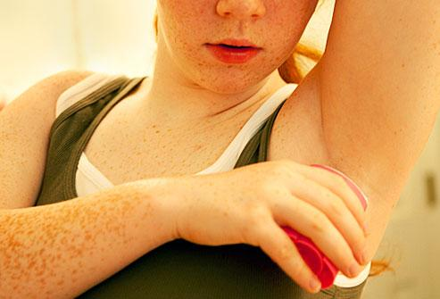
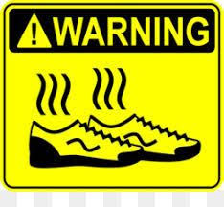

¿Por qué estoy sudando tanto?
Si has notado que estás empezando a sudar más, no eres la única. Durante la pubertad, tus 2-4 millones de glándulas sudoríparas se vuelven repentinamente más activas. Por eso sudarás-especialmente debajo de los brazos- tanto cuando estés nerviosa como cuando tengas calor. Todo el mundo suda, ya que ayuda a regular la temperatura corporal. Este tipo de sudor tiene un olor fuerte.
Notes:
You may have heard people calling it B.O. for Body Odor. Body odor is caused from sweat and bacteria on your skin. This is a good time to start taking a bath or shower daily (especially after playing sports), either in the morning or before you go to bed at night. Another way to cut down on body odor is to start using deodorant and wear clean clothes every day. This includes putting on a CLEAN pair of underwear every morning.

Slide 21
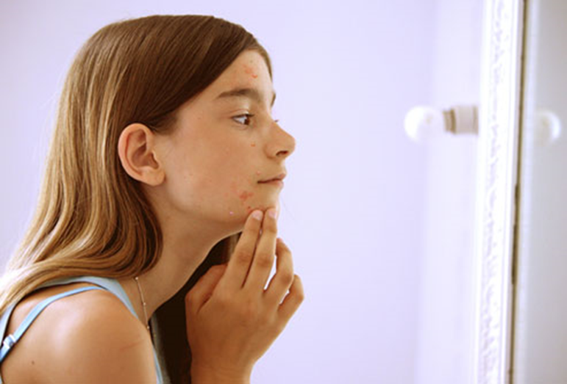
Aumenta la producción de grasa
El aumento del estrés y los cambios hormonales mensuales pueden afectar al acné
Pomadas de uso tópico (externo) para tratar los brotes de acné
Consulta a tu médico si tiene problemas de acné
La acumulación de grasa en la piel puede provocar la proliferación de bacterias y la obstrucción de los poros.
El acné puede aparecer en la cara, el cuello, el pecho o la espalda.
Notes:
It’s hard not to be self-conscious when you have a pimple on your face. You feel like everyone is looking at you, even when they’re not. So, never tease or make fun of people with acne. People that have acne are not dirty people. It is all part of puberty. The good news is that acne usually improves by the end of puberty.
Tips:
Stress, having your period, and oil-based makeup can make pimples worse.
Gently wash with mild soap 2x per day & after exercise.
Don’t pick at them. Instead, keep your skin clean.
There are over the counter creams & ointments to help control breakouts
Puberty may cause your hair to become oilier. It is important to develop a routine for taking care of your hair and scalp. Keep it CLEAN! Take CARE of yourself.

Slide 22
Los genitales se agrandan y empezarás a notar flujo vaginal
La vulva de las niñas (toda la zona que rodea la vagina) aumenta de tamaño durante la pubertad.
Cuando inicia la pubertad, la mayoría de las chicas empiezan a notar flujo vaginal. Es normal ver manchas blancas o amarillas en la ropa interior. Este flujo ayuda a mantener la vagina limpia y húmeda.
Es uno de los primeros signos de que tu cuerpo se está preparando para la menstruación-tu periodo.
Notes:
However, if you ever notice itching, a unpleasant odor, or discomfort around your vagina, talk to your mom or other caregiver. These could be signs of infection. For example: A yeast infection or a UTI-urinary tract infection
Next slide is anatomy video.

Slide 23
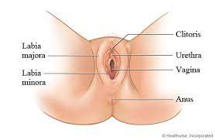
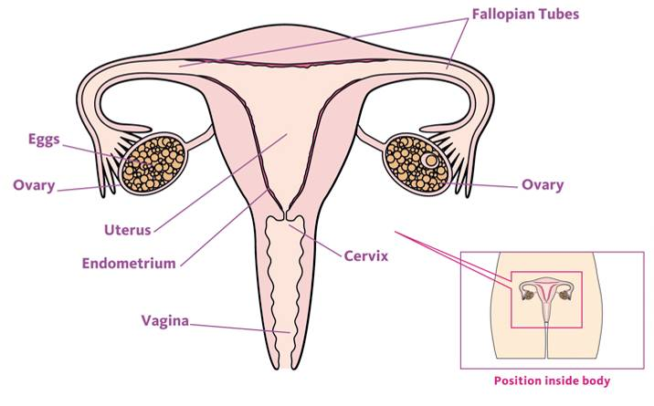
Tu Cuerpo
Antes de poder entender la menstruación-tu periodo,
necesitas saber qué hay ahí abajo.
Hablemos de tu anatomía.
Play Video Here
Tú, por afuera
Tú, por adentro
Notes:
SHOW ANATOMY VIDEO:
Your anatomy on the outside: Clitoris: A sensitive spot to touch. Urethra: Where your pee comes out. Vagina: Where your blood comes out during your period. Labia: “Lips” that protect the delicate parts inside. Vulva: The whole area around the vagina, including the labia, clitoris & urethra.
Diagram of your Inside anatomy: The uterus is about the size of an upside down pear, ovaries about size of olives, and the fallopian tubes are like strands of cooked spaghetti. The uterus is a muscle with the capacity to hold over a ten pound baby. It is exciting to know about our bodies. Did you know that baby girls are born with all of the eggs in their ovaries, at puberty the eggs start to mature.

Slide 24
All About Your period
Every girl before you has gone through it and survived-
So Can You!
The slang term for menstruating is “having a period.” Once a month starting during puberty, girls will have a period.
“Aunt Flo,” your “monthly visitor,” “that time of the month.” For generations girls have had special names for their periods & you probably will too. Whatever you call it, getting your period is the most important change your body will go through during puberty.

Slide 25
What Girls Say
“I thought it would be noticeable, but it’s not. No one even knows that I’ve started, except my mom.”
“I thought it came out of my pee hole”
“I thought I’d never be able to go swimming again!”
“I thought you only got it once, NOT every month.”
Notes:
Introduce next topic - Menstrual cycle
STAY POSITIVE!! Did you know? In Native American cultures, a girl’s first period is celebrated with feasts that last for days, ritual dancing and chanting, and gifts. Many tribes also consider women having their period to be very powerful spiritually.

Slide 26
Menstruación
Play Video Here
El ciclo menstrual forma parte del proceso reproductor femenino y suele producirse cada 28 ó 35 días, pero puede ser diferente para cada persona.
El período o flujo menstrual, es el tejido, líquido y sangre que elimina la vagina al final de cada ciclo. Normalmente se elimina menos de ¼ de taza de sangre durante 3-7 días. Algunas chicas experimentan malestar y otras no.
Notes:
Show video
Menstruation is part of the reproductive cycle where a woman's body prepares for a pregnancy. The average cycle is usually 28 days long. This varies from person to person and even from month to month. Your period is defined as the monthly discharge of the lining of the uterus which passes out of the body through the vagina.
You will continue to have a monthly period until you are about 50+ yrs old.

Slide 27
Primer Periodo
El periodo se produce cuando el cuerpo está preparado, y cada chica tiene su propio calendario.
Durante los días previos, justo antes del periodo, es posible que te sientas un poco incómoda- a muchas chicas les duele la cabeza, el estómago, los pechos o cólicos en el vientre bajo.
Una almohadilla térmica o un baño caliente ayudan a relajar los músculos. Mantenerte hidratada con agua ayuda a eliminar el exceso de líquido corporal y evita la sensación de hinchazón. Un antiinflamatorio como el ibuprofeno puede aliviar los cólicos. El ejercicio también ayuda a que los síntomas del periodo sean menos dolorosos.
La mayoría -pero no todas- las chicas sólo sangran durante 3-5 días, y sólo sangran abundantemente durante dos de esos días.

Slide 28


Emergency Period Kit
Take control and be prepared! Keep an “emergency period kit” in your backpack or locker at all times. Throw in a couple of pads/tampons and a clean pair of underwear. You will feel much more calm if you’re in control!!

Slide 29
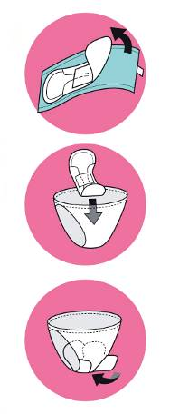

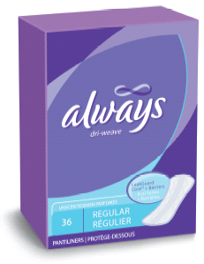






Productos de Higiene Femenina
“Artículos externos”
“Artículos internos”
Notes:
Visit the feminine hygiene section of the store there are lots of different products to choose from. There are slender tampons to wear and as you need more absorbent products you can find those too

Slide 30
Elige lo que más adecuado para tí…
Play Video Here
Toallas
Tampones
Toallas: El más sencillo de los protectores de ropa interior. Una toalla es un material similar al algodón que se adhiere a la ropa interior y absorbe la sangre. Las hay de diferentes tamaños: más delgadas para los días en los que sangras menos y más gruesas para los días en los que sangras más.
¡NO TIRES LAS TOALLAS NI LOS TAMPONES EN EL SANITARIO!
Tampones: Un tampón es una pieza pequeña de algodón que se introduce en la vagina para absorber la sangre. Imagínatelo como una pequeña compresa que va dentro de ti en lugar de estar sujeta a tu ropa interior. Son ideales para nadar y practicar deportes como gimnasia o danza.
¡Lávate las manos siempre!
Notes:
Show Video
Shock Syndrome- TSS is an extremely rare but serious disease that can be caused by wearing a tampon too long. Because tampons absorb your period blood inside your body, it’s possible for bacteria to grow there, and those bacteria can become toxic to your body. This sounds scary, but tampons are designed to be safe and there is little chance that you’ll get TSS from wearing one. To prevent TSS, NEVER leave a tampon in for more than 6 hrs and NEVER wear one at overnight.
Wrong ideas about tampons Corrected! –
1. It hurts to have a tampon in! No! Once it’s in, you can’t feel a tampon. At all.
2. That whole big plastic applicator goes up inside you. Only a small part of the plastic applicator goes inside you, and only long enough for you to push the tampon into place. Then you take the applicator out and throw it away.
3. The tampon might fall right out again! As a tampon absorbs your period blood, it expands a little to fit the shape of your vagina. It can’t fall out.
4. A tampon can get stuck inside you! All it takes is a gentle tug on the string and the tampon slides right out. And the string can’t come off-it’s woven into the tampon itself, so no worries there!
5. The tampon can travel up inside you and get lost! There’s nowhere for the tampon to go. It will stay in place until you decide to pull it out.
TAMPON IN WATER DEMONSTRATIONS

Slide 31
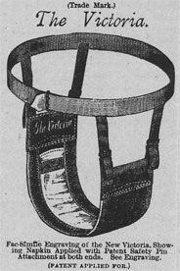

Sabías qué-Antes de que se inventaran las toallas, las mujeres usaban toallas sujetas a cinturones. ¡Al menos tú ya no tienes que hacerlo! ¡Que fortuna que exista la tecnología moderna!

Slide 32

Utiliza un calendario-¡crea tu propio código secreto para llevar un registro de tu menstruación!
Notes:
If you count the days from the first day of one period to the first day of your next period, that’s one “menstrual cycle.”
At first your period might not follow a regular schedule. It can come every other month, twice a month, or be just plain unpredictable! You might even skip a period or two. Within a couple of years, your body should develop a predictable schedule-about every 28 days

Slide 33

Cómo hacer frente a tu periodo
El periodo conlleva muchas emociones complicadas. Habla con tus padres o con un adulto de confianza.
Recuerda que cualquier mujer a la que preguntes ha tenido que hacer enfrentarse a lo que tú estás pasando, y tendrá respuestas para todas tus preguntas más difíciles.

Slide 34

Cambios Sociales, Emocionales y Mentales
Los sentimientos pueden cambiar de un día para otro o dé un segundo a otro
Puedes tener cambios de humor
Puede que tengas un “amor platónico”
Puede que tengas un nuevo grupo de amigos
Puede que tengas nuevas libertades
Tendrás que tomar decisiones
¡No te preocupes, todo forma parte de crecer!
Notes:
During puberty you may be more emotional and react more strongly than you did before. These emotional swings are caused by hormones. You may feel self conscious as your body changes, you may be changing slower or faster then your friends. This can make you feel awkward and embarrassed. These feelings are a normal part of growing up. Don’t be afraid to talk to a parent , your teacher , me, or a trusted adult if you need to talk.

Slide 35
What Girls Say
“I feel more emotional during certain times of the month. I get annoyed with my hair & find little things ridiculous, and then, bam, the following day, everything goes back to normal.”
“I feel very tired & get upset very easily over things that are no big deal. Even silly things, like what I should eat for an after-school snack.”
“I get really moody and cry for no reason.”
“I get angry at my friends, who normally never make me mad.”
Notes:
There’s nothing you can do to stop these feelings from coming, so your best defense is to know that it is norma and learn how to deal with these feelings!! Often the best way to change your mood is to change the way you think. When you think negative thoughts, you will feel negative emotions. So, try to turn it around and look at the positive side of things.

Slide 36
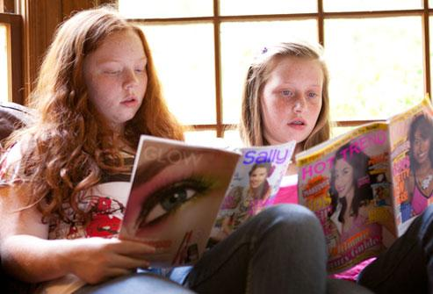
WHY DON’T I LOOK LIKE THOSE MODELS?
You may think your legs are too skinny or your stomach is too big. That's totally normal -- most of us don't like something about our looks. But bodies come in all shapes and sizes. So don't worry if you don't look exactly like the models you see in fashion magazines. Instead, aim for a healthy weight by getting exercise and eating a nutritious diet.
https://youtu.be/iYhCn0jf46U
Notes:
BODY POSITIVITY!
Remember: YOU ARE BEAUTIFUL!!! Tell yourself that you are BEAUTIFUL!!

Slide 37
Managing Your Emotions
NEGATIVE
POSITIVE
“I can’t believe I missed that soccer goal. I’m so upset. Maybe they don’t think I’m good and I won’t get to play in the next game.”
“I’m so upset that I missed that soccer goal. I had a bad day today, but I know I did my best. I’ll keep practicing, and I’ll do better next time.”
Notes:
Your situation is the same either way. You can’t change what happened. But with negative thinking, you’re hurting your self-esteem. You are stuck feeling bad about yourself. With the more positive thoughts, your self-esteem isn’t hurt and you still feel you can do better next time. You are still disappointed about what happened, but you are giving yourself the encouragement you need to keep going and to keep getting better.

Slide 38
Excelentes maneras de controlar su estado de ánimo
Pon en movimiento tu cuerpo-Haz ejercicio una hora al día.
Platicalo-¡No reprimas todos esos sentimientos hasta que estés a punto de explotar!
Ríete ¡¡mucho!! Y también ¡SONRÍE!
Dí lo siento…-Respira profundo y discúlpate.
Recárgate-Tómate un baño de burbujas, escucha música, lee un buen libro.
Llora-¡Está bien!
Ponte creativa-Dibuja, escribe, canta, baila.
Duerme-Duerme al menos 8 horas por noche.
Nutrición- Come sano- Los alimentos dan energía a tu cuerpo
Mantén una buena higiene-Bañate a diario, lávate el cabello, cepíllate los dientes dos veces al día, ponte ropa limpia.
Notes:
Puberty can be an emotional roller coaster! But it’s easier when you understand your emotions, because you learn that there’s actually a reason why you may randomly feel grouchy. When you understand it, you can better control yourself!

Slide 39

Sé "amable" contigo,
todo el mundo pasa por la pubertad...
Notes:
Boys and girls are going through changes

Slide 40

* No estás sola ~ todos tienen que crecer
* No te preocupes ~ cada quien tiene su propio calendario
* Tanto los niños como las niñas se sienten incómodos por sus cuerpos cambiantes
***NO TE BURLES***
¡Sé amable con todos,
para que este pueda ser un
momento maravilloso en
tu vida!

Slide 41
Video
Coed Video:
Play Video Here
Notes:
Show Co-Ed Video

Slide 42


Slide 43
Lista de Referencias
Always Changing & Growing Up. (n.d.). In P&G School Program. Retrieved from https://www.pgschoolprograms.com/Educators
Discovery Girls. (n.d.). Growing Up: Everything You Need to Know About Your Changing Body. California: Discovery Girls, Inc.
Schaefer, V. L. (1998). The Care & Keeping of You. Middleton, WI: American Girl Publishing, Inc.
Chicago Public Schools. (n.d.). Sexual Health Education: Grade 5 Puberty.
Seattle & King County Public Health. (2009). Family LIfe and Sexual Health Grades 4,5,6, Lesson 9, 10.

